Slide 1
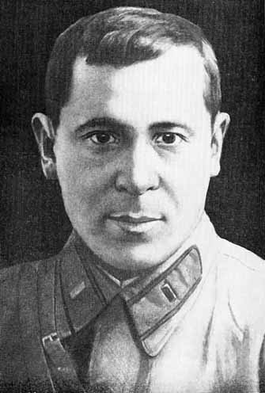
Муса Җәлил
(1906 – 1944)
« Бой отваги требует, джигит, В бой с надеждою идет, кто храбр. С мужеством свобода, что гранит, Кто не знает мужества — тот раб. »

Slide 2
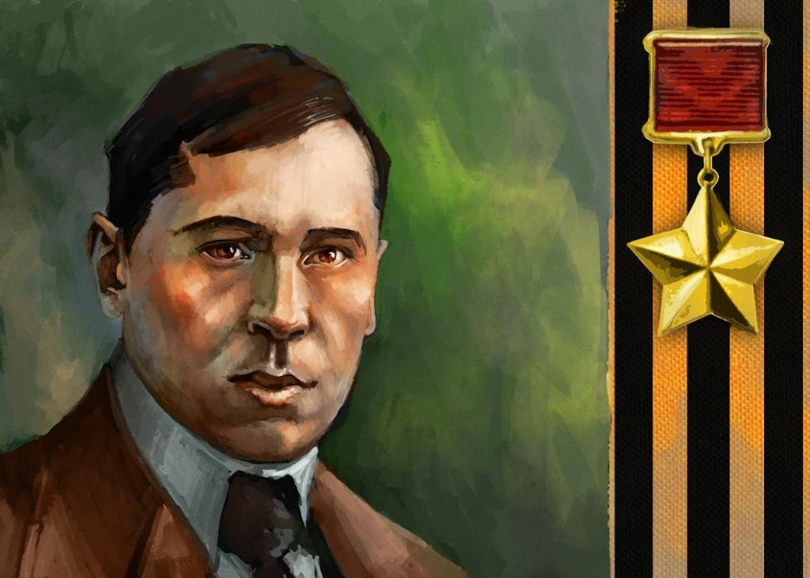
Татар халкының бөек улы, герой шагыйрь Муса Җәлил (Муса Мостафа улы Җәлилов) 1906 елның 15 февралендә элекке Оренбург губернасы (хәзерге Оренбург өлкәсе Шарлык районы) Мостафа авылында крестьян гаиләсендә алтынчы бала булып дөньяга килә. 1913 елда Мусаның әтисе Мостафа абзый, ишле гаиләсен ияртеп, Оренбург шәһәренә күчә һәм вак-төяк сату эшләре белән шөгыльләнә башлый.

Slide 3
1919 елның октябрендә, Оренбург шәһәре Дутов гаскәрләре тарафыннан камап алынган чорда, Төркстан фронты политидарәсе органы «Кызыл йолдыз» газетасында унөч яшьлек М. Җәлилнең «Бәхет» исемле шигыре басылып чыга. Шуннан соң аның революция, көрәш рухы белән сугарылган романтик шигырьләре матбугат битләрендә еш күренә башлый. 1919 елның декабрендә М. Җәлил туган авылы
Мостафага кайта һәм мәктәп балаларын, яшүсмерләрне бердәм оешмага туплау буенча культура-агарту эшләре алып бара. 1920 елның январенда М. Җәлилнең актив катнашы белән Мостафа авылы яшьләренең комсомол ячейкасы төзелә.

Slide 4
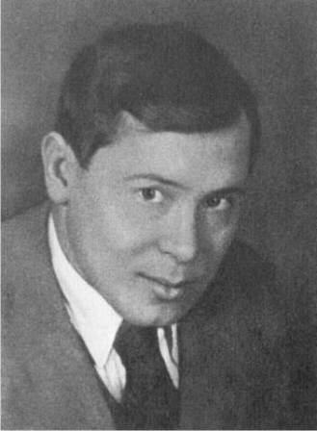
1922 елның көзендә М. Җәлил Казанга килә. Башта ул «Татарстан» газетасы редакциясендә эшли, ә 1923 елдан Татрабфакта укый башлый. Рабфакта төрле фәннәрнең нигезләре белән танышу, алдынгы яшьләр, язучылар арасында кайнау М. Җәлилнең фикри үсешенә һәм иҗат активлыгына уңай йогынты ясый. Газета-журналларда аның бер-бер артлы шигырьләре, мәкаләләре басыла.

Slide 5
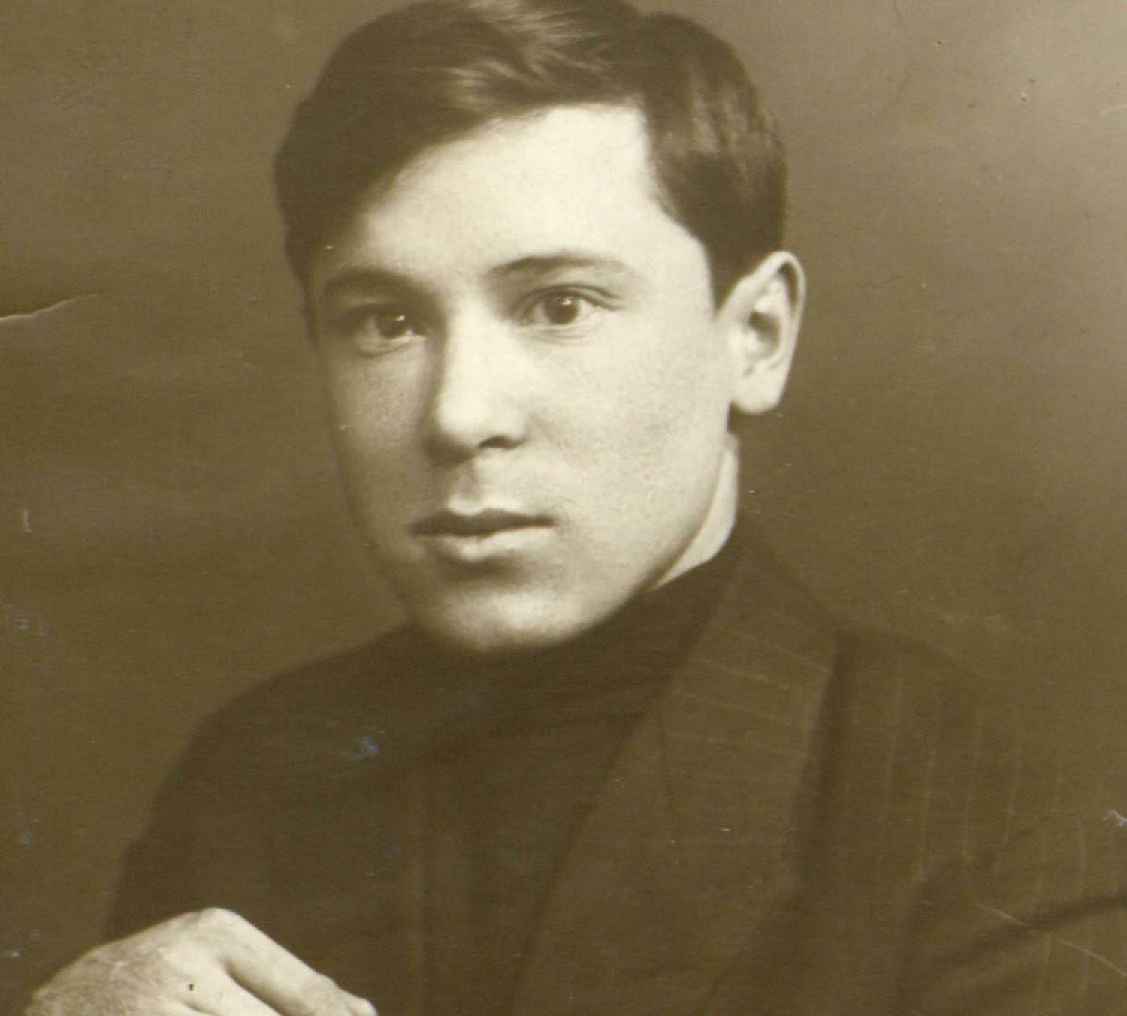
1933-1934 елларда М. Җәлил Мәскәүдә татар телендә чыга торган «Коммунист» газетасының әдәбият-сәнгать бүлеген җитәкли. Үзәк газеталарда эшләгән елларда ул, журналист-хәбәрче буларак, күп кенә промышленность предприятиеләренә, колхоз-совхозларга бара

Slide 6
1944 елның февраль аенда Җәлилгә һәм аның көрәштәшләренә Дрезденда суд була. Фашистик хәрби суд аларны, «дәүләткә каршы җимерү эше» алып баруда гаепләп, үлем җәзасына хөкем итә. Шул елның 25 августында Плетцензее төрмәсендә унбер җәлилченең гомере өзелә.
1956 елның 2 февралендә СССР Верховный Советы Президиумы Указы белән Муса
Җәлилгә Ватан сугышы чорында күрсәткән тиңдәшсез ныклыгы һәм батырлыгы өчен Советлар Союзы Герое исеме бирелде, ә әсирлектә тудырган поэтик иҗаты - бөтен дөньяга мәшһүр «Моабит дәфтәрләре» Ленин премиясенә лаек булды.

Slide 7
«Моабит дәфтәрләре» - Җәлил поэзиясенең иң югары ноктасы. Моабит шигырьләрендә шагыйрьнең шәхси образы, кичерешләре, фәлсәфи уйланулары аша кеше рухының бөеклеге, куркусызлыгы, гуманистик табигате, гаделлек һәм хаклык тантанасына якты ышанычы, туган иленә, туган халкына чиксез мәхәббәте гаҗәеп зур эмоциональ көч һәм сәнгатьчә камиллек белән гәүдәләнә.

